Slide 1
«Особенности взаимодействия местного самоуправления с Национальным парком «Тункинский» в границах административного района: приоритетные направления развития и актуальные проблемы реализации»
Доклад
Глава- руководитель Администрации И.А.Альхеев

Slide 2
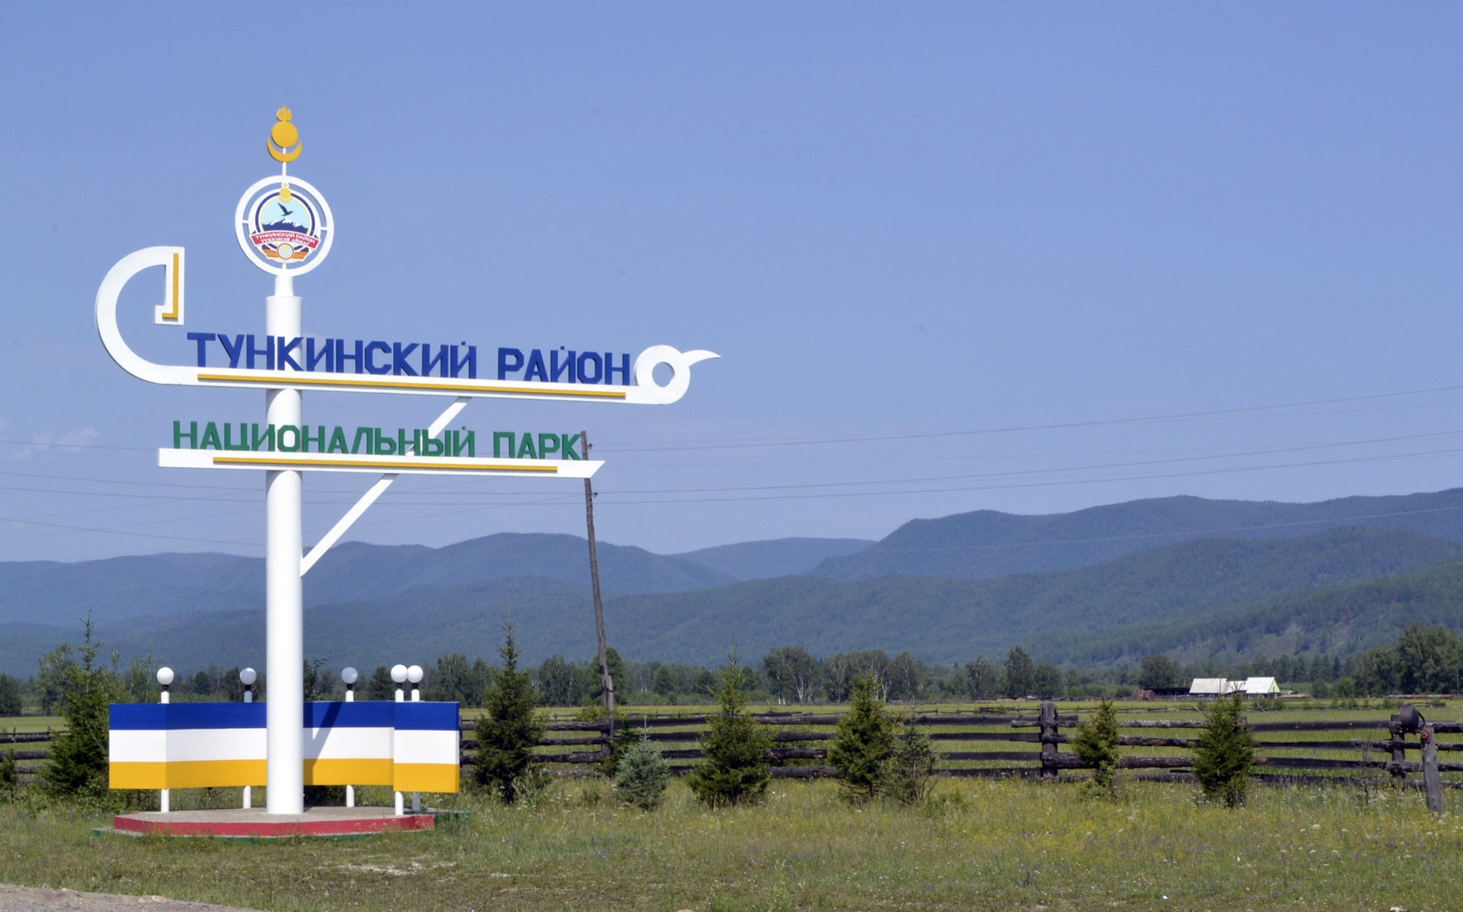
Национальный парк «Тункинский» образован Постановлением Правительства РСФСР № 282 от 27.05.1991 г. Общая площадь: 1183,7 тыс. га (на территории национального парка расположен Тункинский район,
14 сельских поселений, 35 населенных пункта, население проживающее на территории парка составляет 21194человек)
Площадь лесов 1 071 809 га
В т. ч. межхозяйственного лесхоза 46 888 га
земли государственного запаса 4769 га.

Slide 3
ТУНКИНСКИЙ РАЙОН
Численность населения
21194 чел.
Площадь территории –
11.8 тыс. кв. км.
14 сельских поселений
35 населенных пунктов

Slide 4
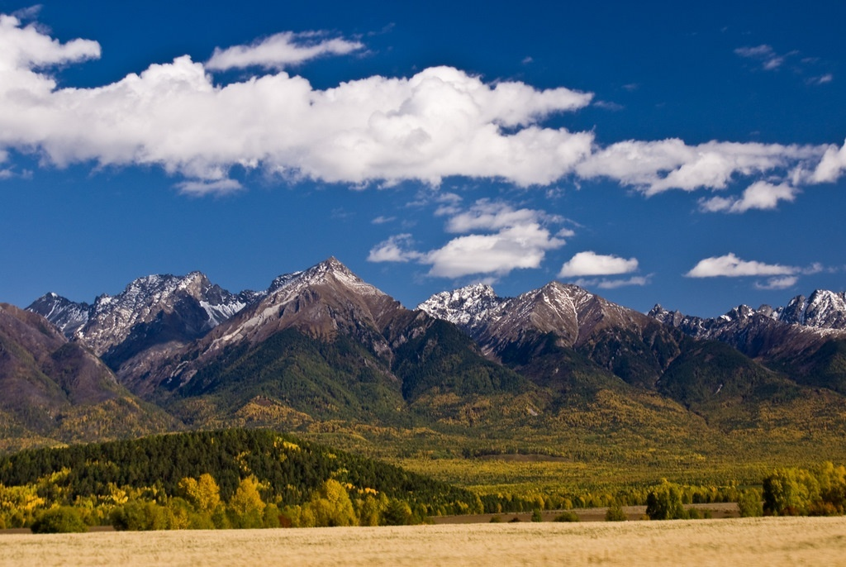
Наименование сельского поселения | Наименование населенного пункта
МО СП «Аршан» | п. Аршан
МО СП «Галбай» | с. Галбай; с. Талое; у. Табалангут; у. Улбугай
МО СП «Далахай» | у. Далахай; у. Хонгодоры; с. Гужиры
МО СП «Жемчуг» | с. Жемчуг; с. Зактуй; у. Охор-Шибирь; у. Улан-Горхон
МО СП «Зун-Мурино» | п. Зун-Мурино; у. Шанай
МО СП «Кыренское» | с.Кырен
МО СП «Монды» | п. Монды; с. Мойготы
МО СП «Толтой» | у. Хурай-Хобок; с. Тагархай
МО СП «Торы» | у. Шулута; с. Торы
МО СП «Тунка» | с.Тунка; с. Никольск; с. Ахалик; с. Еловка
МО СП «Туран» | с.Туран; п. Ниловка
МО СП «Харбяты» | с. Харбяты; у. Нуган; п. Малый-Жемчуг
МО СП «Хойто-Гол» | у. Хойто-Гол
МО СП «Хужиры» | у. Хужиры; с. Шимки; у. Могой-Горхон; у. Енгорга

Slide 5
Экономический рост 2015 год к 2007, %

Slide 6
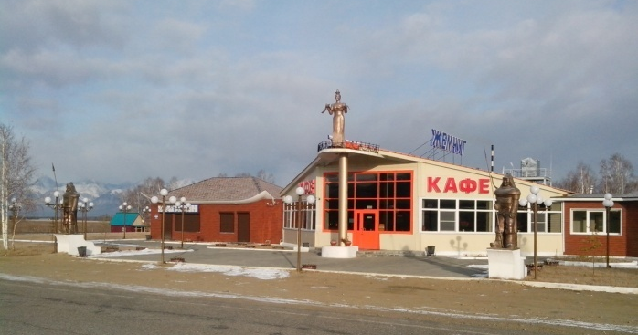
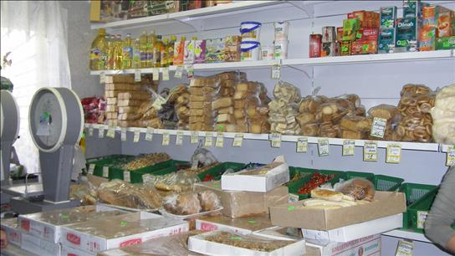
Количество объектов потребительского рынка

Slide 7
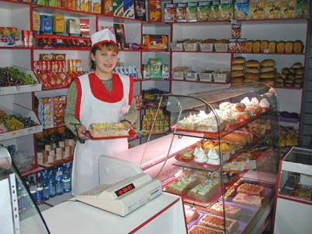
Динамика развития потребительского рынка

Slide 8
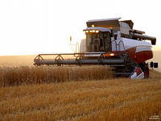
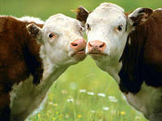
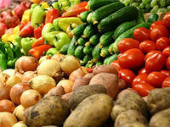
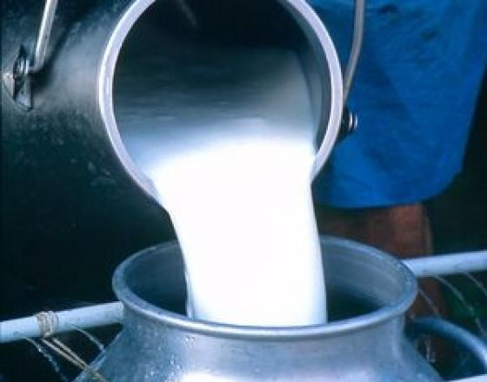
Показатели развития сельского хозяйства
за 2015г. в сравнении прошлым годом
Показатель | 2014г | 2015г | Темп роста
Валовой объем продукции сельского хозяйства, млн. рублей | 858,0 | 855,0 | 99,7%
Производство зерна, тонн | 2790 | 697,1 | 25,0%
Производство молока, тыс. тонн | 27080,4 | 27100 | 100,1%
Производство мяса, тонн | 2864,5 | 2922 | 102,0%
Производство картофеля, тонн | 7630 | 11688 | 153,2%
Производство овощей, тонн | 1397 | 1540,6 | 110,3%

Slide 9
Агропромышленный комплекс
Поголовье скота и птицы в хозяйствах всех категорий
в МО «Тункинский район»
Голов | На 01.01.2016 г | На 01.07.2016 г | %
Крупный рогатый скот - всего | 27591 | 33993 | 123,2
в том числе коровы | 10220 | 10434 | 102,1
лошадей | 4540 | 5280 | 116,3
Свиньи | 1287 | 1553 | 120,7
Овцы и козы | 3987 | 4606 | 115,5

Slide 10
Объем инвестиций (млн.руб.)
Наименование бюджета | 2014г | 2015 г | 2016г прогноз
Федеральный бюджет | 650,3 | 542,1 | 649,7
Республиканский бюджет | 298,5 | 68,3 | 231,7
Местный бюджет | 3,1 | 4,0 | 37,8
Собственные и привлеченные средства | 362,1 | 526,8 | 395,6
ВСЕГО | 1314,0 | 1141,3 | 1314,8

Slide 11
ГП «Развитие транспорта, энергетики и дорожного хозяйства»
 | Наименование объекта | Лимит на 2016 г, тыс.руб.
1 | Повышение уровня обустройства автомобильной дороги Тунка - площадка солнечного телескопа, км 0+000 – км 2+000 (с. Тунка) в Тункинском районе Республики Бурятия (в том числе разработка проектной и рабочей документации) | 1800
2 | Капитальный ремонт мостов через р. Сухая на км 12+570 и через р. Ишунта на км 14+230 автомобильной дороги "Туран-водолечебница "Нилова- Пустынь"- Хойто-Гол" в Тункинском районе Республики Бурятия | 7052,6
3 | Капитальный ремонт автодороги «Туран-водолечебница «Нилова Пустынь» - Хойто-Гол на участке км 0+000- км 10+200 в Тункинском районе Республики Бурятия | 31578,9
4 | Выполнение работ по содержанию автомобильных дорог общего пользования регионального значения и искусственных сооружений на них в Тункинском районе РБ. | 5354,2

Slide 12
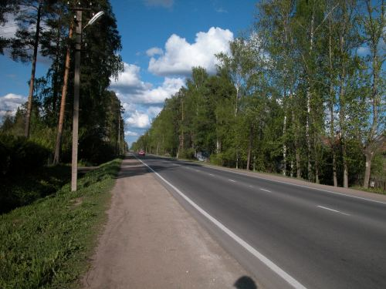
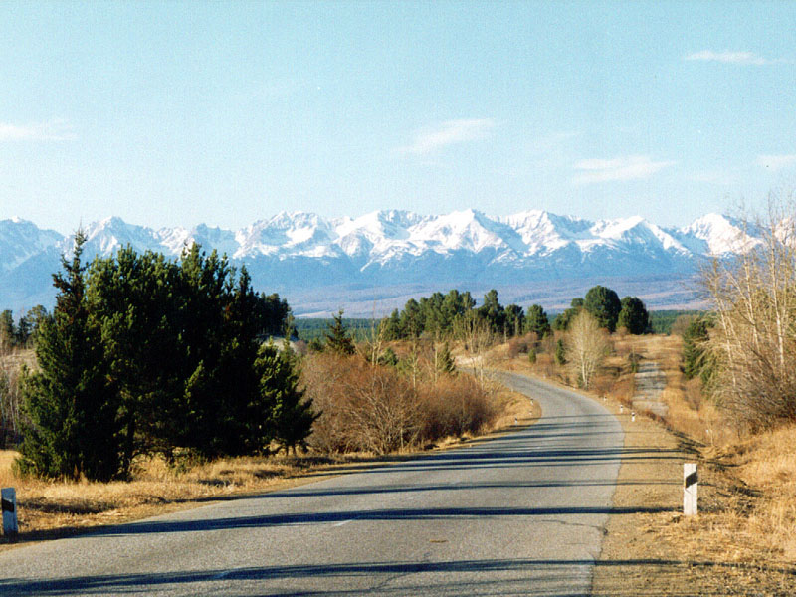
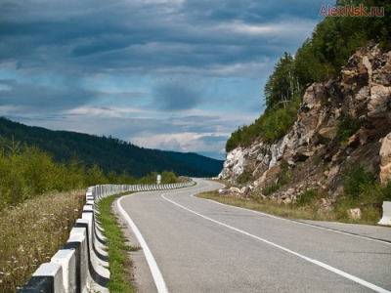

Slide 13
ФЦП «Развитие транспортной системы РФ на 2010-2020 годы»
 | Наименование объекта | Лимит на 2016г тыс.руб.
I | Строительство и реконструкция дорог | 33394,3
2 | Расходы на мероприятия по повышению уровня обустройства автомобильных дорог федерального значения. Устройство искусственного электроосвещения на автомобильной дороге А-333 Култук - Монды - граница с Монголией на участке км 60+075 - км 65+521 н.п. Зун-Мурино, Республика Бурятия (строительство) | 24973,3
3 | Расходы на мероприятия по повышению уровня обустройства автомобильных дорог федерального значения. Устройство искусственного электроосвещения на автомобильной дороге А-333 Култук - Монды - граница с Монголией на участке км 151+933 - км 156+864 н.п. Туран, Республика Бурятия (строительство0 | 16699,6
4 | Расходы на ликвидацию грунтовых разрывов на сети автомобильных дорог федерального значения. Строительство автомобильной дороги Култук - Монды км 72+500 - км 83+000, Республика Бурятия | 100000

Slide 14
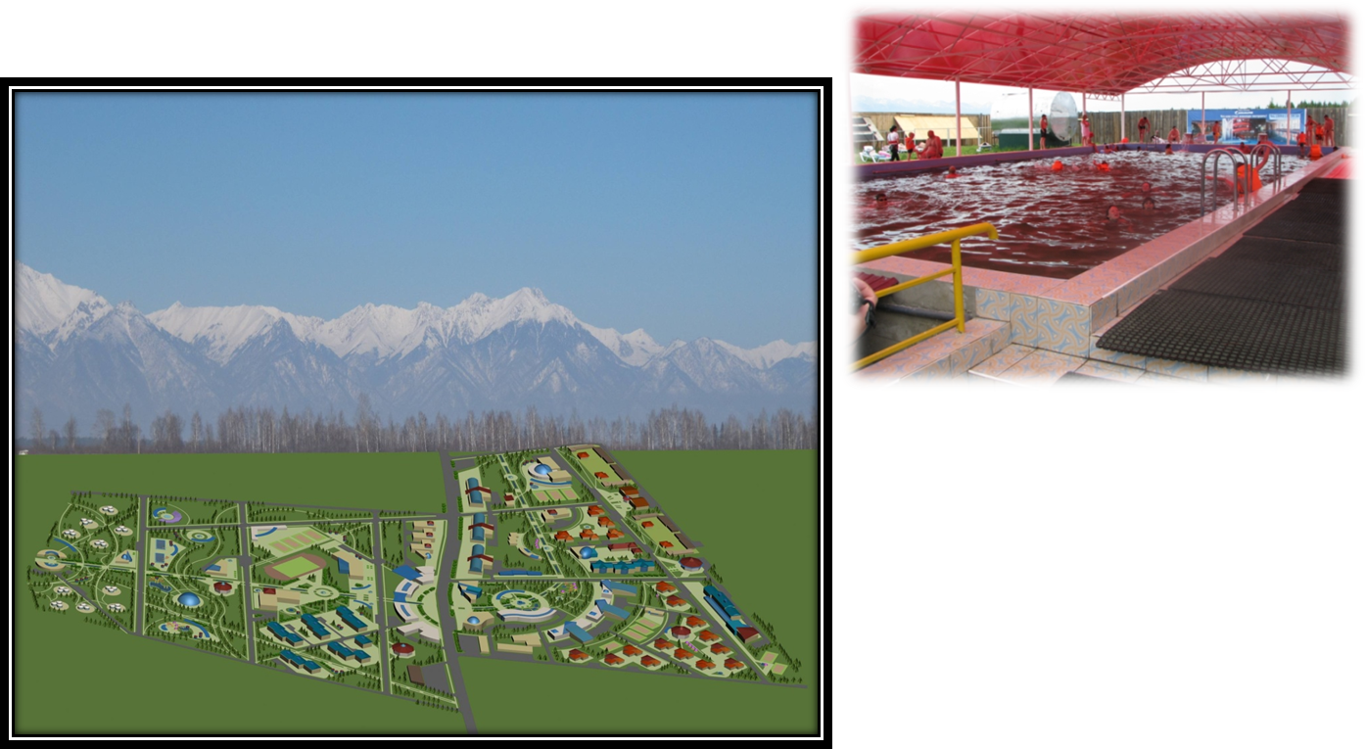
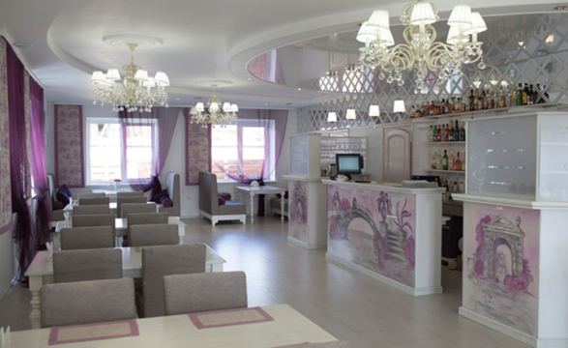
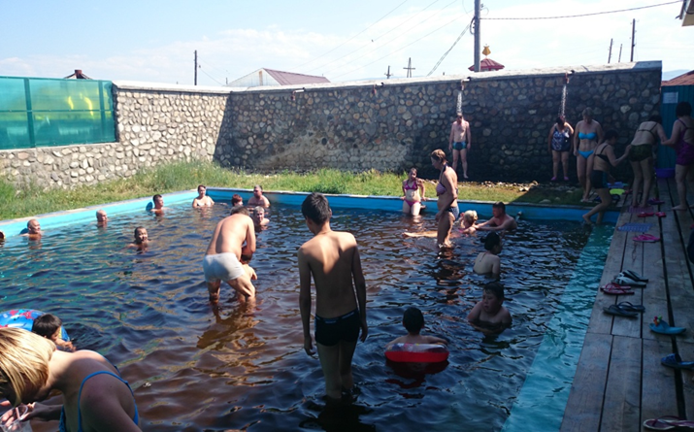
ФЦП «Развитие внутреннего и въездного туризма РФ 2011-2018г»
АТК «Тункинская долина»

Slide 15
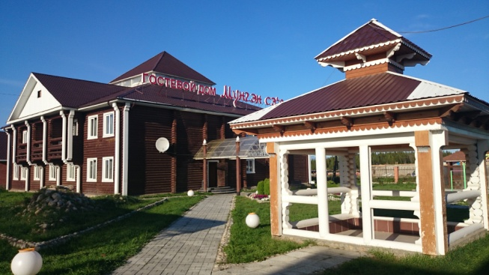
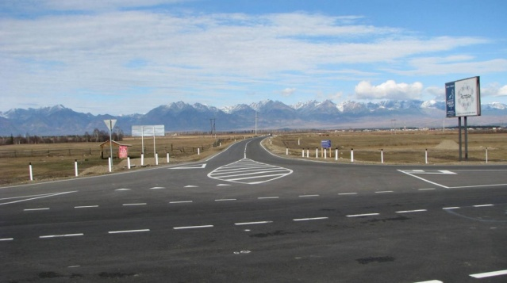
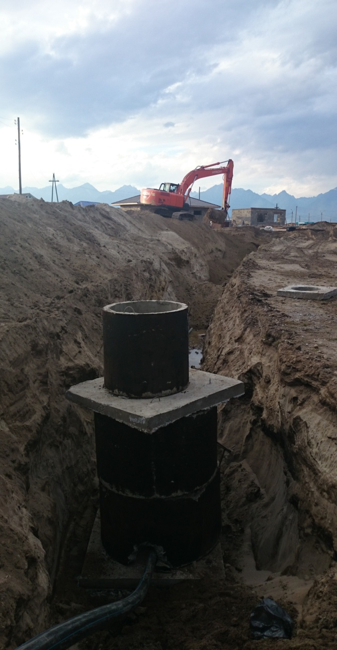
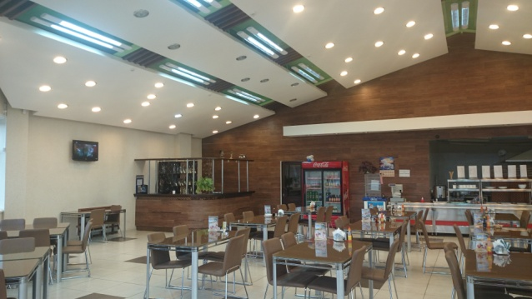
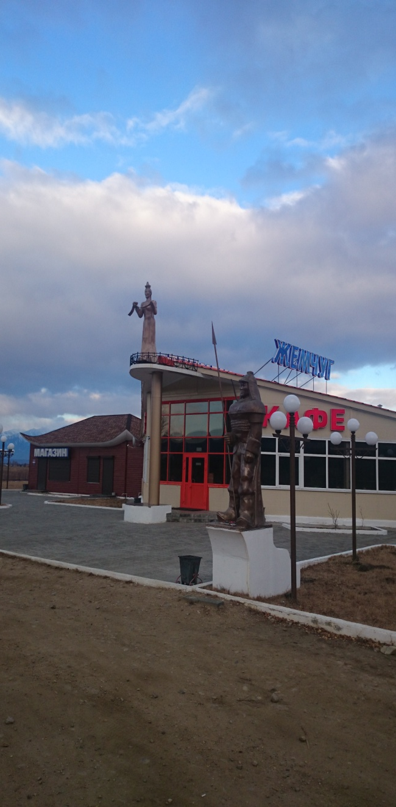
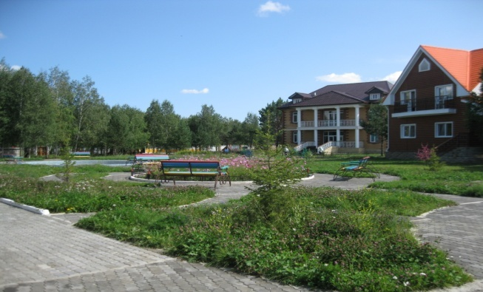
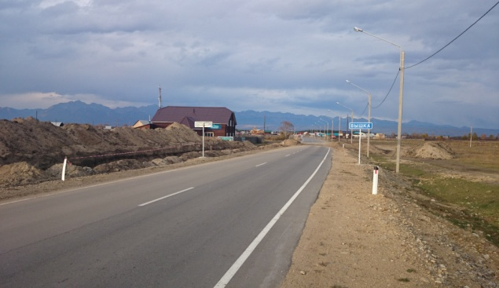
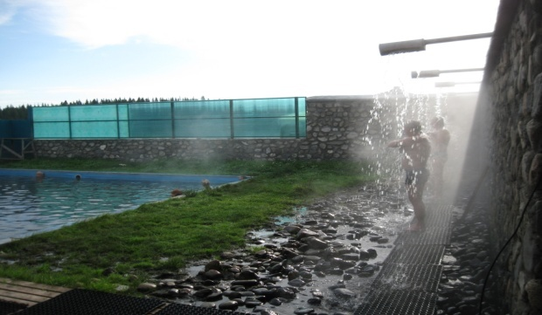
АВТОТУРИСТСКИЙ КЛАСТЕР
«ТУНКИНСКАЯ ДОЛИНА»
Обеспечивающая инфраструктура
Туристская инфраструктура
Комплекс обеспечивающей инфраструктуры | Комплекс туристской инфраструктуры
Введены в эксплуатацию Автодорога протяженностью 2.8 км от федеральной трассы до объекта АТК «Тункинская долина» Оздоровительного комплекса «Жемчужина», 62,1 млн. рублей | Введены в эксплуатацию Гостевой комплекс «Мунгэн Сэргэ» Спортивный комплекс «Новый ввек» 155 млн. рублей
В 2014году закончено строительство «Водозаборных сооружений и сетей водоснабжения» 171,6 млн. рублей | Введены в эксплуатацию Современное придорожное кафе «Жемчуг», Раздевалки и бассейн АОУ «Жемчужина» Фермерский комплекс, Гостевой комплекс «Усадьба» «Кумысолечебница». 173,2 млн. рублей
Разработка ПСД и строительство ВЛ-10 кВ, 0,4 кВт; 8 ТП 400 кВт 125.8 млн.рублей | Строительство комплексов туристской инфраструктуры 375 млн. рублей

Slide 16
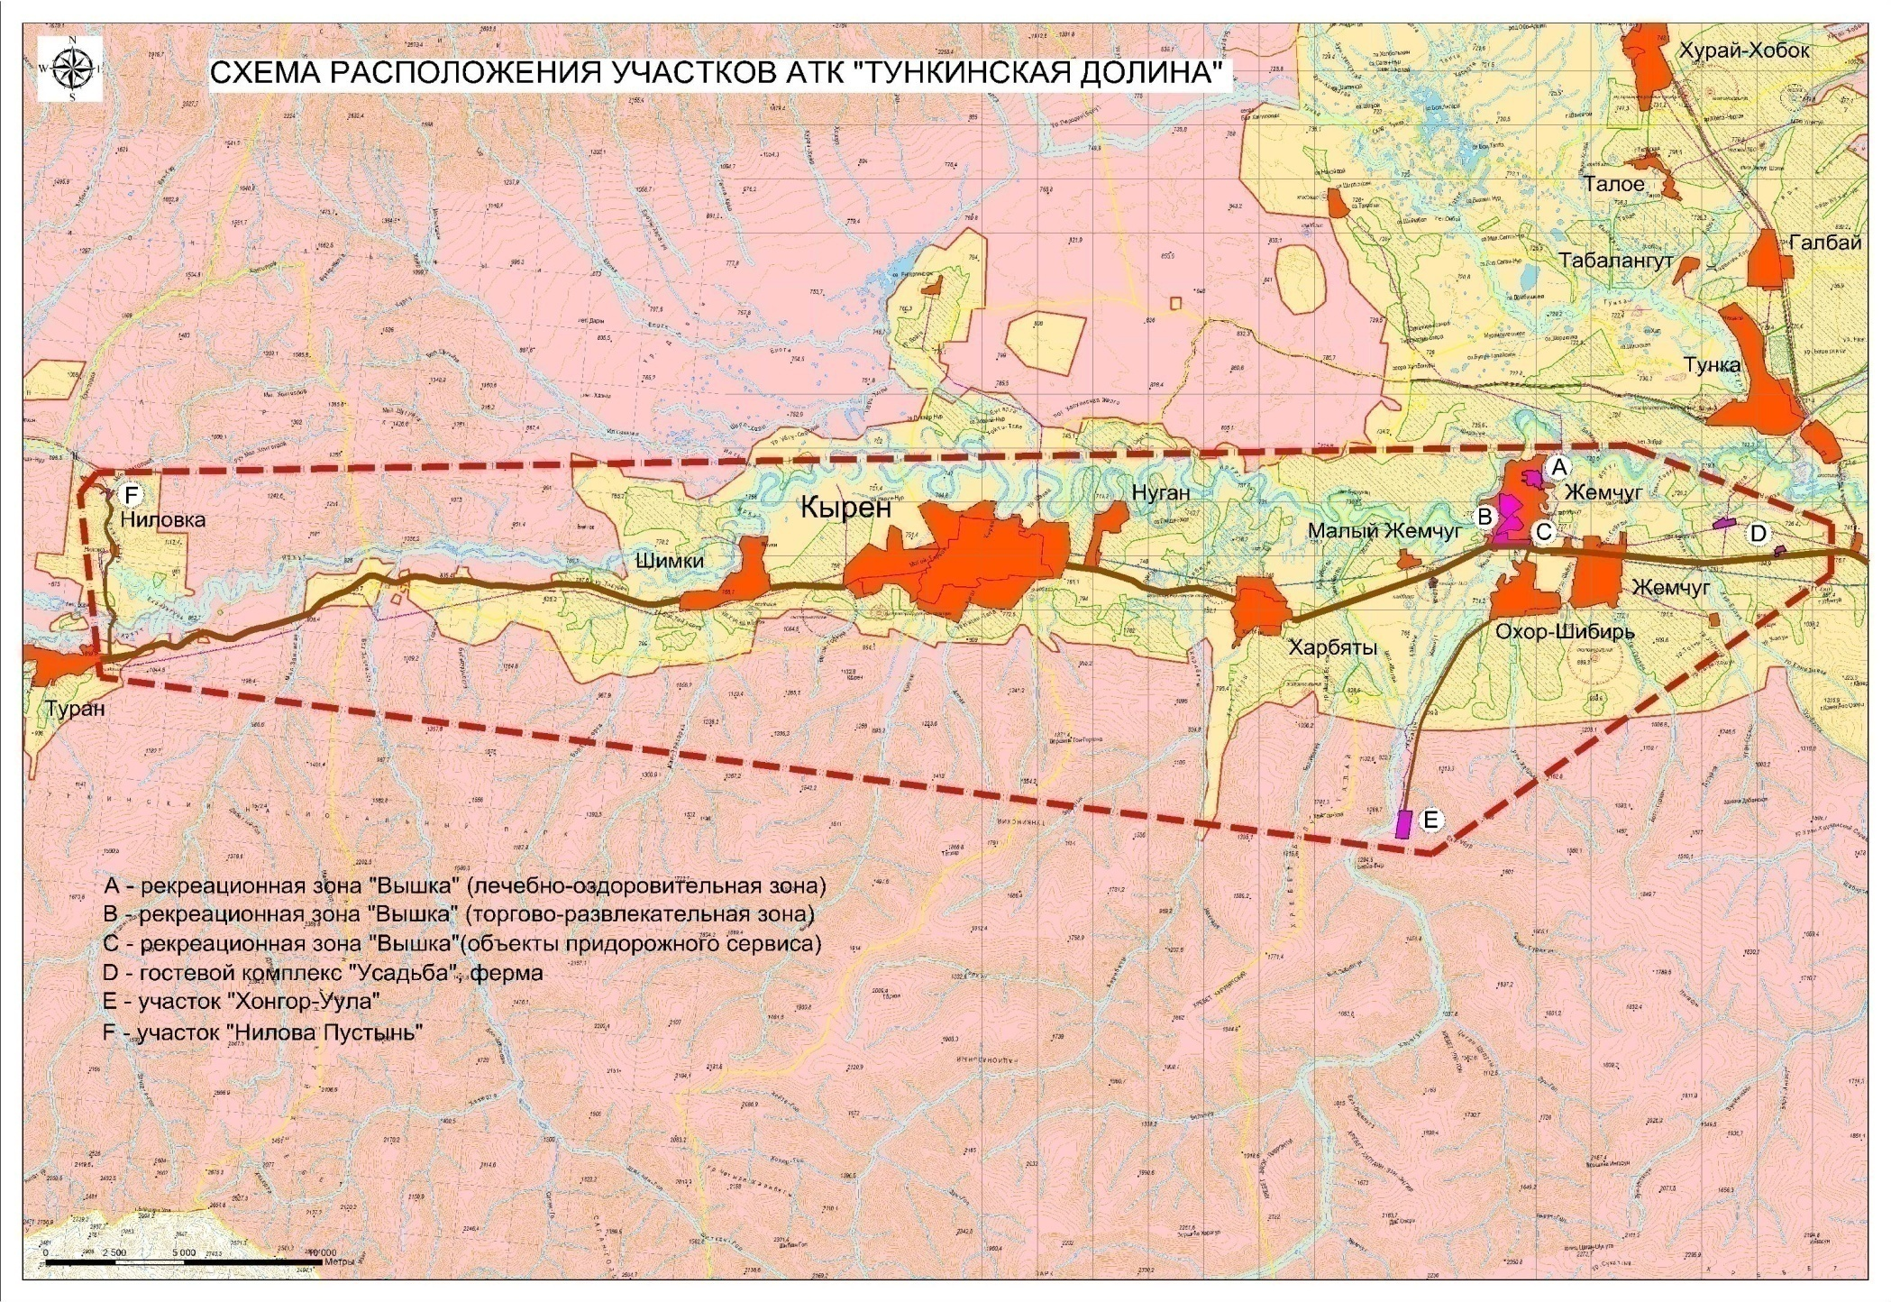
Расширение территории
АТК «Тункинская долина»

Slide 17
Расширение территории АТК «Тункинская долина»
Планируемые показатели к 2018-2020гг.
- увеличение туристского потока в Тункинский район - до 500 тыс. чел.
- объем внебюджетных инвестиций, привлеченных в ходе реализации проекта - свыше 4534,4 млн. рублей
- количество дополнительно созданных рабочих мест- свыше 400 человек.
- объем платных туристских услуг, оказанных населению до 1000 млн. рублей.

Slide 18
Эко-парк «Тункинский»
* Только экологически чистая продукция;
* Гарантированный сбыт продукции для
сельхозпроизводителей района;
* Импортозамещение;
* Социально-экономическая стратегия развития района.

Slide 19
Тункинский Национальный парк
Р о с с и я
Монголия

Slide 21
Количество сформированных земельных участков от общего числа заявлений граждан

Slide 22
Процент зарегистрированных земельных участков от общего количества земельных участков

Slide 23
Закон Республики Бурятия от 16.10.20002г. №115-III «О бесплатном предоставлении в собственность земельных участков, находящихся в государственной и муниципальной собственности»
Гражданам, имеющим в фактическом пользовании, но не зарегистрированным в установленном порядке права на земельные участки, предоставленные для ИЖС и/или для размещения жилого дома;
Гражданам, имеющим в фактическом пользовании земельные участки с расположенными на них жилыми домами, созданными до / после вступления в силу закона СССР от 06.03.1990г №1305-1 «О собственности в СССР»;
Гражданам, имеющим в фактическом пользовании земельные участки с жилыми домами, созданными после вступления в силу ЗК РФ и до 31.12.2010г.;
Гражданам, состоявшим на учете в качестве нуждающихся в жилых помещениях, предоставляемых по договорам соцнайма;
Гражданам, проживающим на территории РБ, по месту жительства на законных основаниях, средний душевой доход которых ниже 4-кратной величины прожиточного минимума;
Гражданам, выезжающим из района Крайнего Севера и приравненных к ним местности на территории РБ;
Гражданам, выезжающим на постоянное место жительство из особо нуждающихся проблемных территорий РБ;
Гражданам, имеющим трех и более детей, в том числе приемным родителям, имеющим трех и более детей;
Гражданам – участникам гос программы по оказанию содействия добровольному переселению соотечественников, проживающих зарубежом;
Гражданам, пострадавшим вследствие чрезвычайной ситуации, сложившейся в связи со сходом селевых потоков в 2014г в п.Аршан Тункинского района РБ.

Slide 24
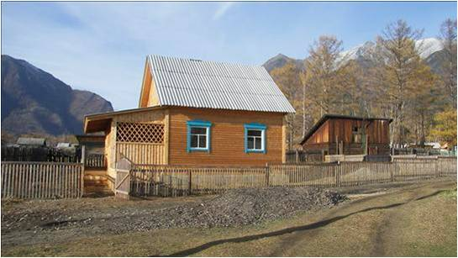
Ввод жилья в эксплуатацию (кв.м.)

Slide 25
Провести работу по координатному описанию границ населенных пунктов Тункинского района ;
Утверждение функционального зонирования территории национального парка;
Внесение изменений в нормативно –правовые документы об исключении из состава территории национального парка земельных участков иных пользователей;

Slide 26
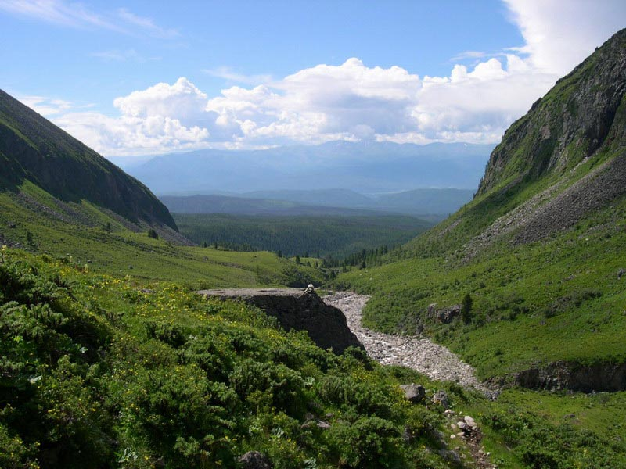
Благодарю за внимание!

